Slide 1
实验二 一阶RC电路的瞬态响应过程实验研究
信息与电子工程实验教学中心

Slide 2
实验目的
1．熟悉一阶RC电路的零状态响应、零输入响应过程。
2．研究一阶RC电路在零输入、阶跃激励情况下，响应的基本规律和特点。
3．学习用示波器观察分析RC电路的响应。
4．从响应曲线中求RC电路的时间常数。

Slide 3
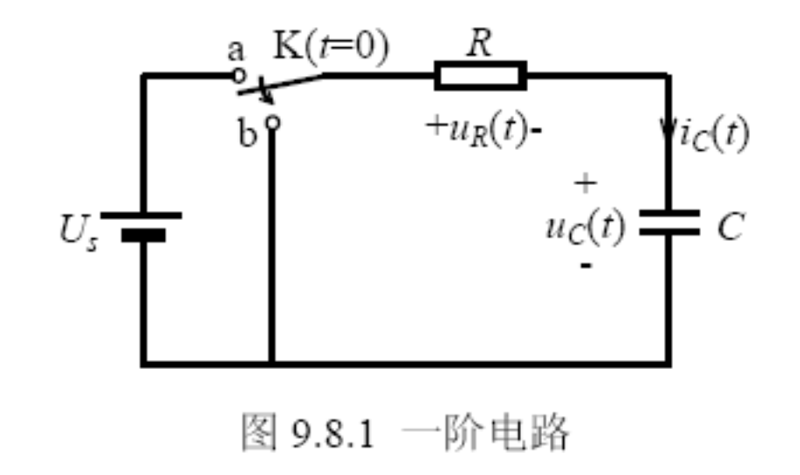
理论基础
1．一阶RC电路的零输入响应（放电过程）
电路在无激励情况下，由储能元件的初始状态引起的响应称为零输入响应，即电路初始状态不为零，输入为零所引起的电路响应。实际上是电容器C的初始电压经电阻R放电过程。
在图9.8.1中，先让
开关K合于位置a，
使电容C的初始电压值
u_{C}(0-) = U₀，再将开关
K转到位置b。电容器
开始放电，

Slide 4
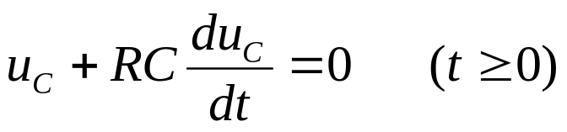
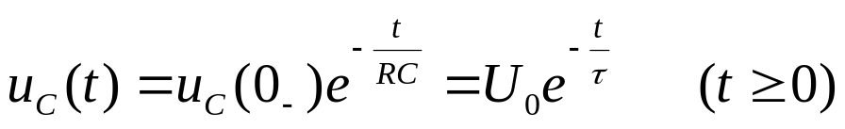
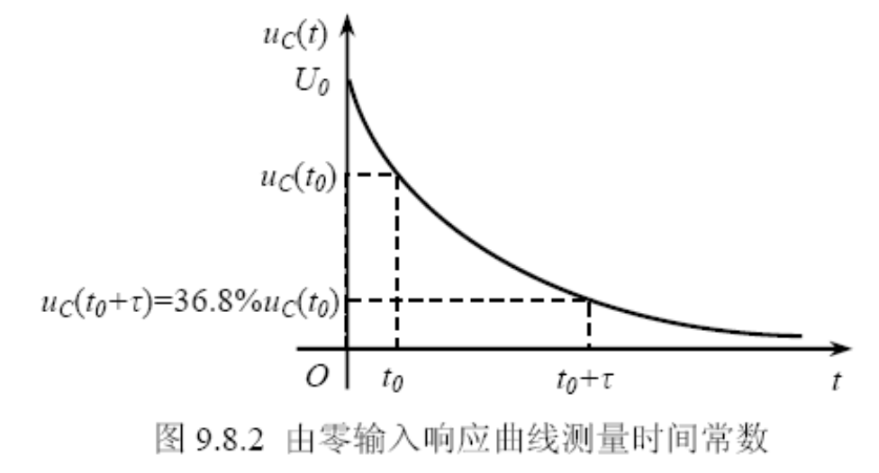
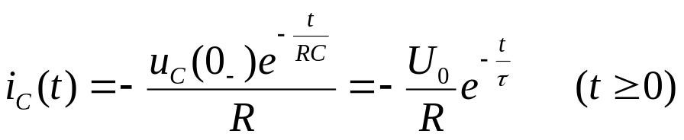
理论基础
放电方程为：
可以得出电容器上的电压和电流随时间变化的规律：
τ = RC为时间常数

Slide 5
理论基础
2．一阶RC电路的零状态响应（充电过程）
所谓零状态响应是指初始状态为零，而输入不为零所产生的电路响应。一阶RC电路在阶跃信号激励下的零状态响应实际上就是直流电源经电阻R向C充电的过程。在图9.8.1所示的一阶电路中，先让开关K合于位置b，当t = 0时，将开关K转到位置a。电容器开始充电，

Slide 6
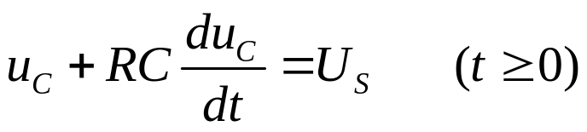
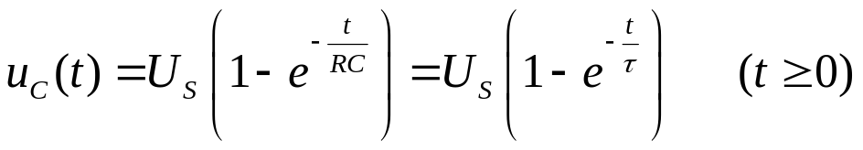
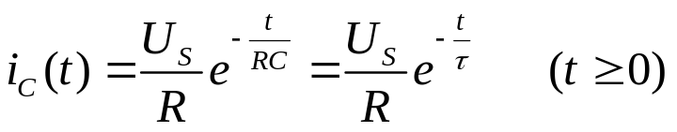
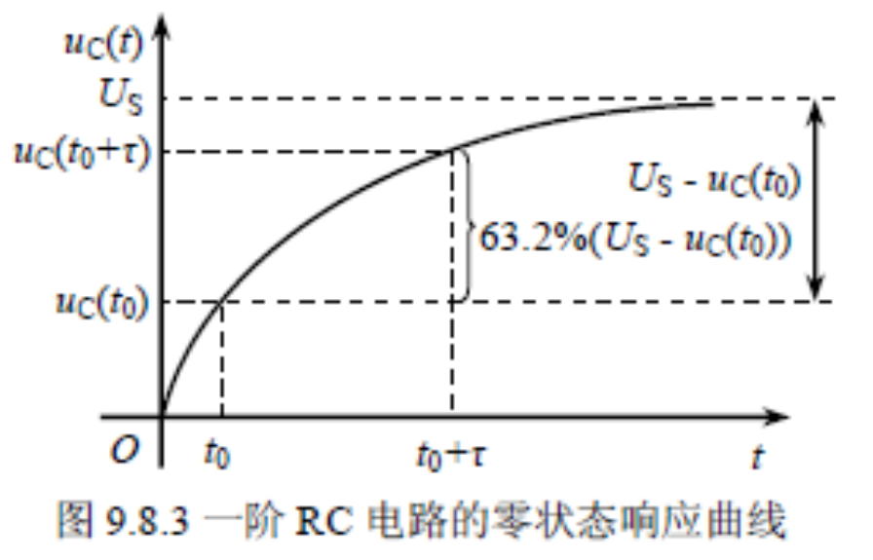
理论基础
充电方程为：
初始值：u_{C}(0-)=0
可以得出电压和电流随时间变化的规律：
τ = RC为时间常数

Slide 7
理论基础
3．方波响应
当方波信号激励加到RC两端时，在电路的时间常数远小于方波周期时，可以视为零状态响应和零输入响应的多次过程。方波的前沿相当于给电路一个阶跃输入，其响应就是零状态响应；方波的后沿相当于在电容具有初始值uc(0)时，把电源用短路置换，电路响应转换成零输入响应。
当方波的1／2周期小于电路的时间常数时，方波前后沿对应的只是瞬态过程的一小部分。不能实现准确测量！
由于方波是周期信号，可以用普通示波器显示出稳定的响应图形，便于观察和作定量分析。

Slide 8
实验仪器与实验电路
示波器
实验电路板

Slide 9
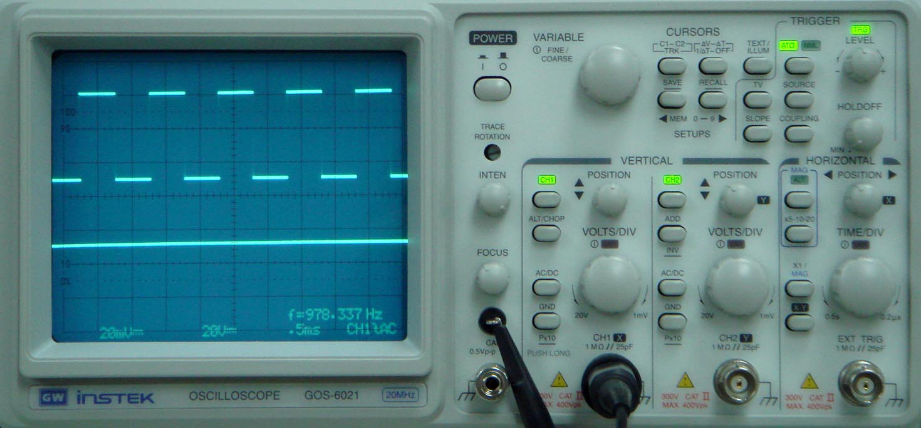
示波器
显示器控制
触发控制
垂直控制
水平控制
GOS-6021前面板

Slide 10
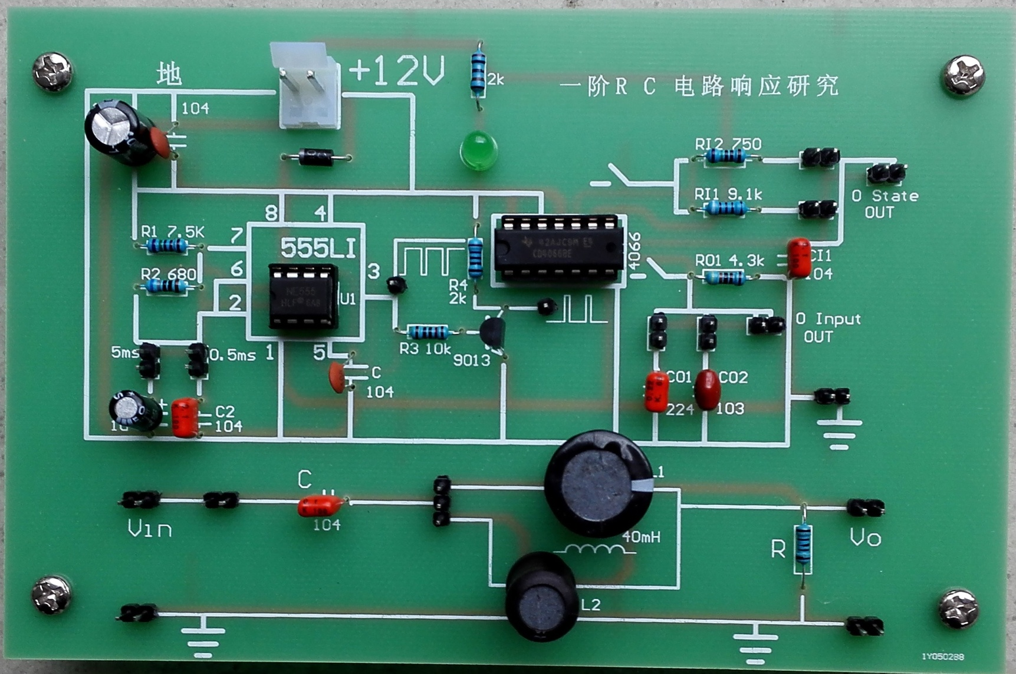
实验电路板
实验测试部分
测试信号产生部分
RLC串联谐振

Slide 11
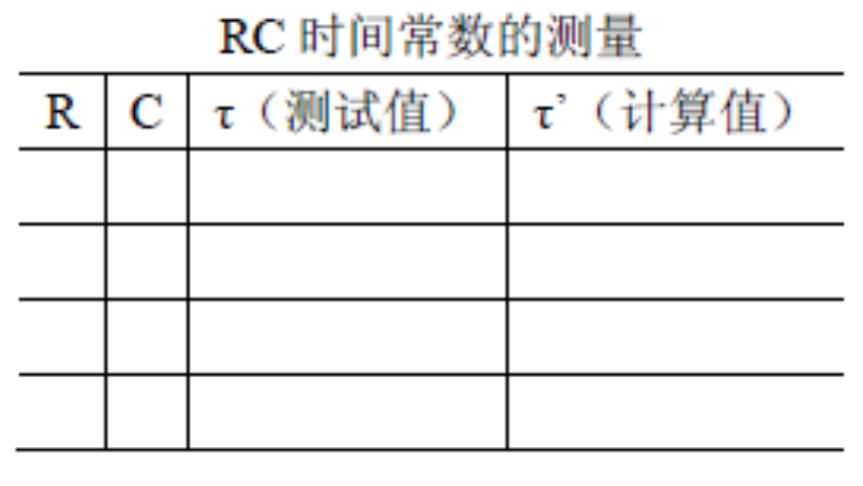
实验内容
1．用示波器观察RC电路的零输入响应、零状态响应，描绘响应曲线，求出电路的时间常数。
2．更换电路中电阻、电容的大小，重新测量电路的各种响应，分别求出每次测量的时间常数。
3．理论计算电路的时间常数，并与实验测量值比较。

Slide 12
预习内容
1. 确保OrCAD 软件已安装
2. 预习课件“03 OrCAD软件使用练习.ppt”（ 可参考讲义P.30~60，p.86~101内容）
3. 下次实验自带笔记本电脑

